Slide 1
PENERAPAN
MODEL DAN PEMANFAATAN MEDIA PEMBELAJARAN

Slide 2
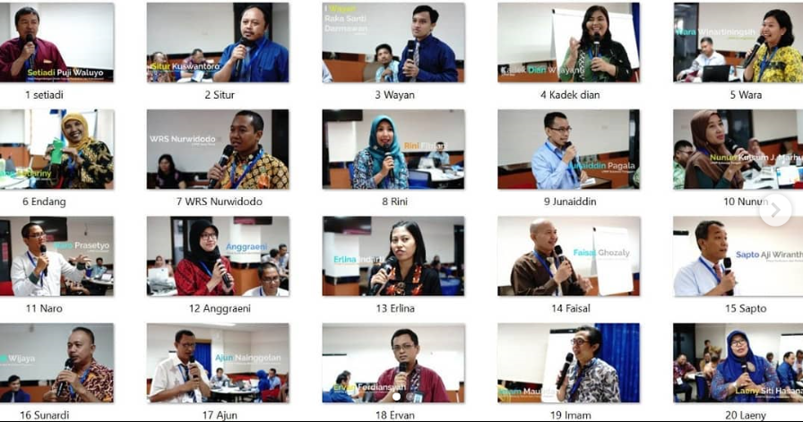
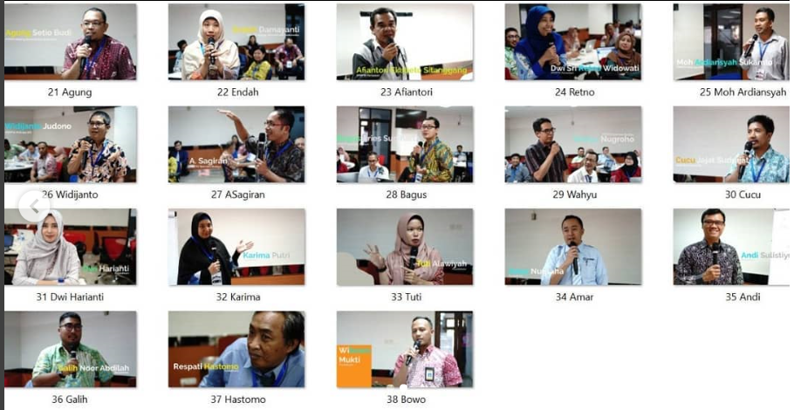
Selamat datang ptp muda berkarya

Slide 3

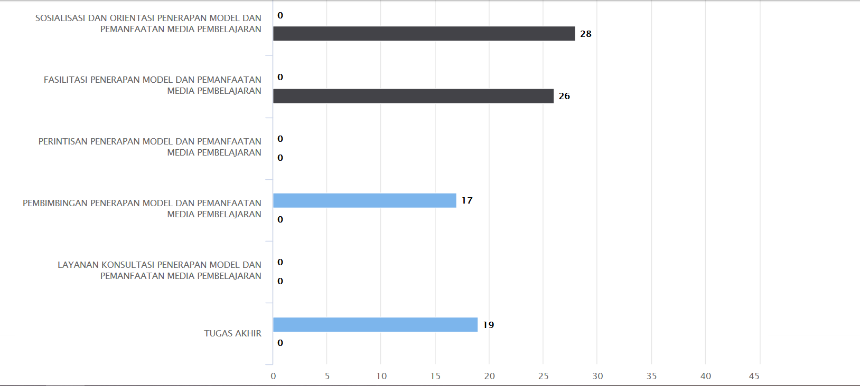

Slide 4
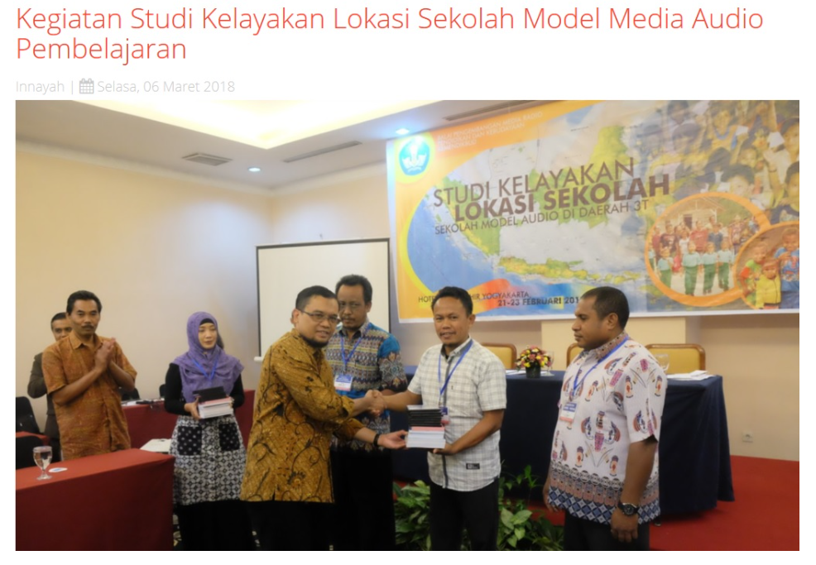
STUDI KELAYAKAN LOKASI, dilakukan untuk:
Mengumpulkan data & informasi terkait:
Contoh:
Lokasi
Sasaran
Sarana
Prasarana
SDM
Aspek lain yang dapat mempengaruhi kelayakan implementasi
http://radioedukasi.kemdikbud.go.id/read/1661/kegiatan-studi-lokasi-%20kelayakan-sekolah-model-media-audio-pembelajaran.html

Slide 5
TUJUAN:
Memberikan rekomendasi terkait hasil studi kelayakan dan manfaat yang dapat diperoleh dari pemanfaatan model/media pembelajaran
HASIL: LAPORAN
Sistematika:
BAB 1 Pendahuluan, Bab II Pelaksanaan Studi, Bab III Hasil, Bab IV Penutup, Lampiran Instrumen

Slide 6

Bolehkah dilakukan dalam tim?
Jika dikerjakan oleh tim:
2 orang (60% dan 40%)
3 orang (50%, 25%, 25%)
4 orang (40%, 20%, 20%, 20%

Slide 7
Cek tugas akhir
19 orang saja yang sudah mengumpulkan
2 orang lampiran tugas tidak terupload
4 orang Sistematika dan substansi isi belum sesuai
13 orang Sistematika sudah sesuai tapi substansi isi belum sesuai
BELUM ADA YANG Sistematika dan substansi isi sesuai

Slide 8
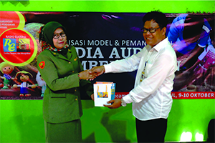

Sosialisasi, ditujukan untuk:
Memberikan pemahaman tentang model/pemanfaatan media pembelajaran
Memberikan motivasi bagi PTK/Instansi
Mengajak PTK/Instansi untuk mengadopsi model/pemanfaatan media pembelajaran
Contoh:

Slide 9
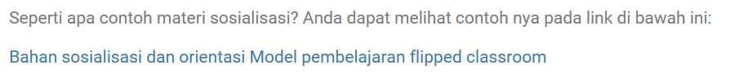
Hasil: laporan
Sistematika laporan:
Judul
Sasaran
Waktu dan tempat
Materi Sosialisasi
Tanggapan

Slide 10
orientasi, ditujukan untuk:
Memberikan pembekalan tentang peran, tugas, dan fungsi kepada PTK/Instansi dalam rangka penerapan model/pemanfaatan media pembelajaran.

Slide 11
Hasil: berita acara
Sistematika:
Ditandatangani pimpinan instansi lokasi orientasi
Berisi pernyataan bahwa telah dilakukan orientasi dalam rangka penerapan model/pemanfaatan media pembelajaran (disesuaikan dengan kegiatan orientasi yg dilakukan)
Lampiran berita acara (berisi judul kegiatan, waktu dan tempat, sasaran, materi orientasi, hasil orientasi, dan dokumentasi saat kegiatan)

Slide 12
Cek hasil kuis
Yang mengerjakan 28 orang
Nilai 100 = 7 orang
Nilai 80 = 9 orang (diberikan opsi boleh mengulang sampai nilai 100 atau cukup di 80 saja)
Nilai 80 ke bawah = 12 orang silahkan mengulang setelah materi selesai disampaikan.

Slide 13
fasilitasi,
Memfasilitasi PTK dalam meningkatkan kemampuan untuk menerapkan model/pemanfaatan media pembelajaran.
Dilakukan secara tatap muka
Klasikal
Dalam kelompok kecil maupun besar
Waktu pelaksanaan minimal 1 hari

Slide 14
Persiapan
Pelaksanaan Fasilitasi
pemaparan model dan atau media pembelajaran
praktik simulasi penerapan model dan atau media pembelajaran
Penilaian & Umpan Balik
penilaian tugas peserta fasilitasi
evaluasi hasil pelaksanaan fasilitasi
sasaran,
metode & materi sajian,
lokasi dan waktu pelaksanaan,
soal/lat. penugasan,
instrumen penilaian umpan balik
tujuan,
model dan atau media pembelajaran
penugasan
berita acara
BERITA ACARA,
Lampiran berita acara dengan sistematika:
Judul kegiatan
Waktu dan tempat
Sasaran
Materi
Hasil
Saran
Daftar hadir dan tanda tangan peserta

Slide 15
Cek hasil kuis
Yang mengerjakan 26 orang
Nilai 100 = 13 orang
Nilai 80 = 1 orang (diberikan opsi boleh mengulang sampai nilai 100 atau cukup di 80 saja)
Nilai 80 ke bawah = 12 orang silahkan mengulang setelah materi selesai disampaikan.

Slide 16
perintisan
Contoh:
Rancangan Model pembelajaran Flipped classroom
Kegiatan ini untuk memastikan proses penerapan model/pemanfaatan media pembelajaran sesuai rancangan yang telah disusun dan memastikan semua pihak melaksanakan tugas dan fungsinya dengan benar.
PENDAHULUAN
Latar Belakang
DESKRIPSI RANCANGAN
Prinsip-prinsip Pembelajaran
POLA PENERAPAN
Persiapan
RENCANA KERJA & KRITERIA KEBERHASILAN
Tujuan
Kapan digunakan
Kompetensi yang harus dimiliki pendidik
Sarana yang diperlukan
Tahapan umum
Implementasi
Evaluasi
Sasaran

Slide 17
Hasil: berita acara
Sistematika:
Ditandatangani pimpinan instansi lokasi perintisan
Berisi pernyataan bahwa telah dilakukan perintisan dalam rangka penerapan model/pemanfaatan media pembelajaran (disesuaikan dengan kegiatan perintisan yg dilakukan)
Lampiran berita acara, berisi:
Judul kegiatan, waktu dan tempat, sasaran, hasil perintisan yang berupa laporan proses penerapan rancangan dan pelaksanaan tusi pihak yang terlibat, serta dokumentasi saat kegiatan.

Slide 18
Pembimbingan, dilakukan untuk:
Menginformasikan
Mensimulasikan
Mengarahkan
PTK dalam penerapan model/pemanfaatan media pembelajaran
Ruang lingkup bimbingan mencakup:
Materi bimbingan
Tujuan
Sasaran
Waktu
Lokasi
Metode bimbingan

Slide 19
Hasil: SURAT KETERANGAN
Sistematika:
Berisikan pernyataan pimpinan instansi PTP, yang menerangkan PTP tsb telah melaksanakan pembimbingan
Lampiran surat keterangan, berisi:
Nama/judul kegiatan, waktu dan tempat, sasaran, metode, materi pembimbingan, kendala dan tindak lanjut.

Slide 20
Cek tugas
17 orang yang mengumpulkan (data per29/11/2018)
4 orang link lampiran tugas belum ada/blm diupload
4 Orang belum sesuai sistematika dan substansi isi
7 Orang sesuai sistematika tapi belum sesuai substansi isi
2 Orang sesuai sistematika dan substansi isi

Slide 21
Layanan konsultasi, dilakukan untuk:
Membantu PTK yang mengalami kendala dalam penerapan model/pemanfaatan media pembelajaran.
Layanan dapat diberikan:
Secara langsung (tatap muka) atau daring (online)
Kelompok kecil maupun kelompok besar
Klasikal maupun non klasikal
Minimal setara dengan 8JP atau 1 hari kerja

Slide 22
Hasil: SURAT KETERANGAN
Sistematika:
Berisikan pernyataan pimpinan instansi PTP, yang menerangkan PTP tsb telah melaksanakan layanan konsultasi
Lampiran surat keterangan, berisi:
Nama/judul kegiatan, waktu dan tempat, sasaran, metode, bentuk layanan yang diberikan, kendala dan rekomendasi/solusi.

Slide 23
SEKARANG SAATNYA……
PERBAIKI NILAI KUIS ANDA – waktu 10 menit untuk kuis bab sosialisasi & bab fasilitasi
PERBAIKI TUGAS – waktu 10 menit untuk tugas bab pembimbingan
PERBAIKI TUGAS AKHIR – waktu 10 menit

Slide 24
DISKUSI KELOMPOK (6-7 ORANG)

